Slide 1

Stato avanzamento lavori «ADMIRAL» Officina Meccanica Bologna
Bologna 04 giugno 2024
A.Margotti

Slide 2
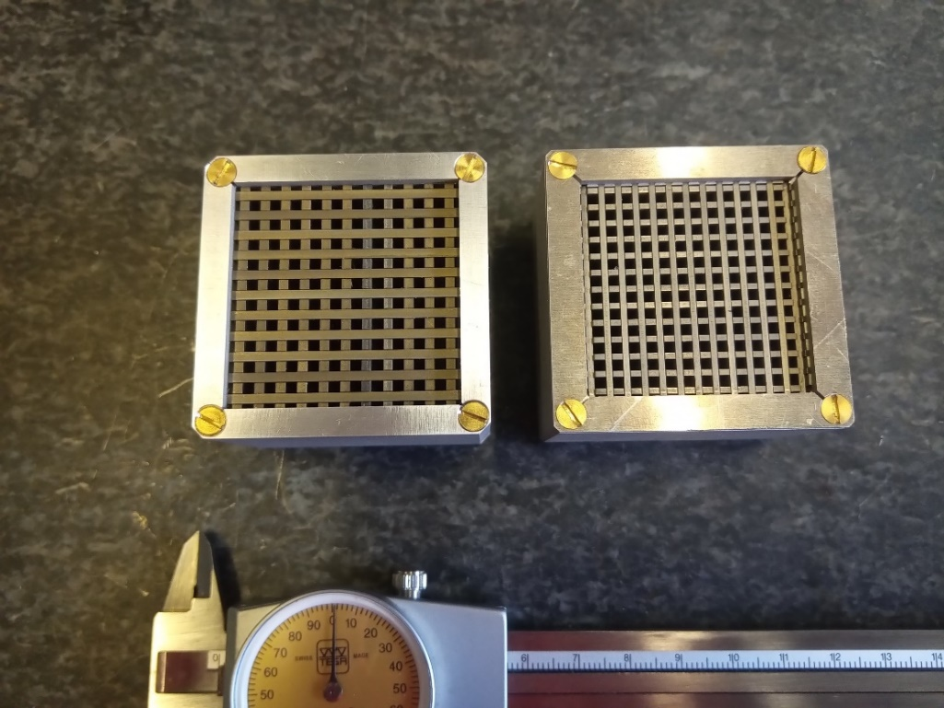
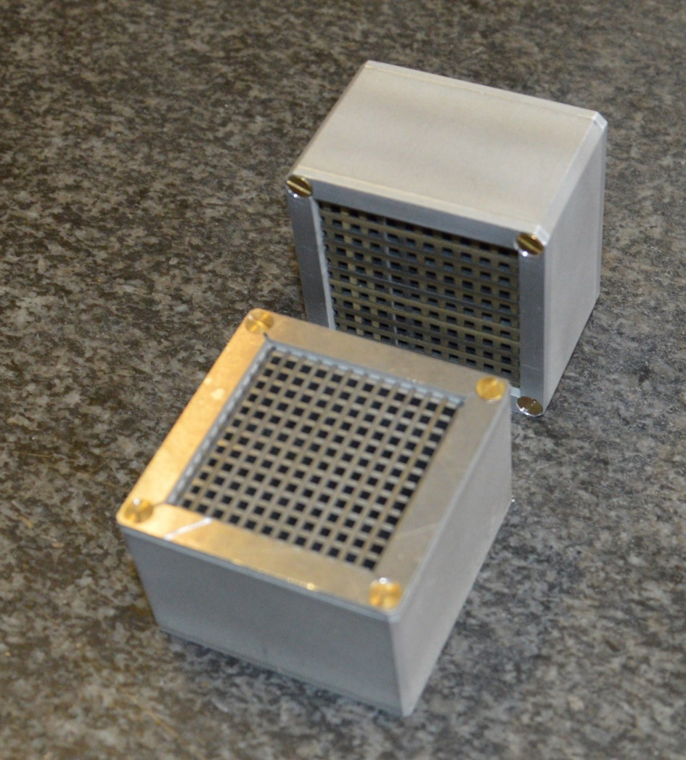
  2 Collimatori in Tungsteno
B
A
A- 26 pareti a pettine di 1mm 30x39mm², fori 2x2mm² area 38x38mm²
B- 22 pareti a pettine 1.6mm 30x42mm², fori 2x2mm², area utile 40x40mm²
2

Slide 3
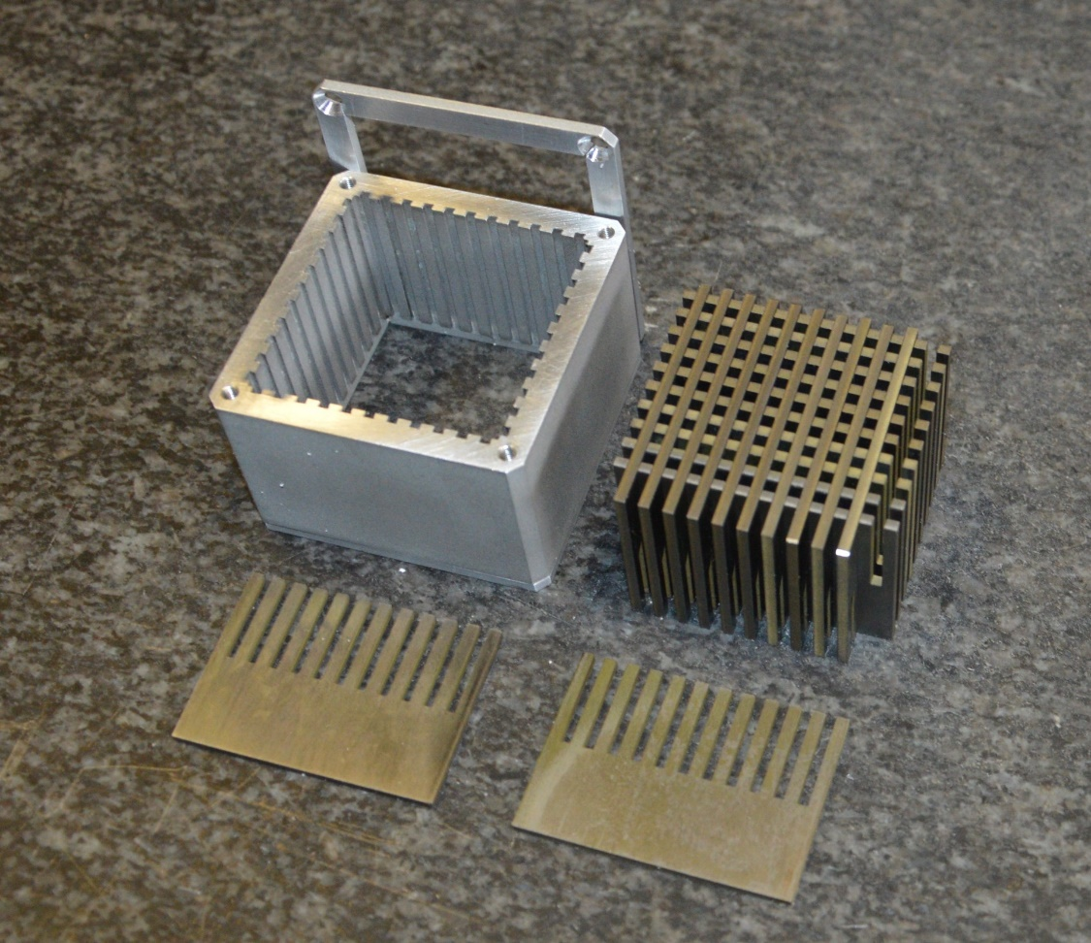
  Collimatore 1.6mm
Dimensioni 50x50x34mm³,area utile 40x40mm²
3

Slide 4
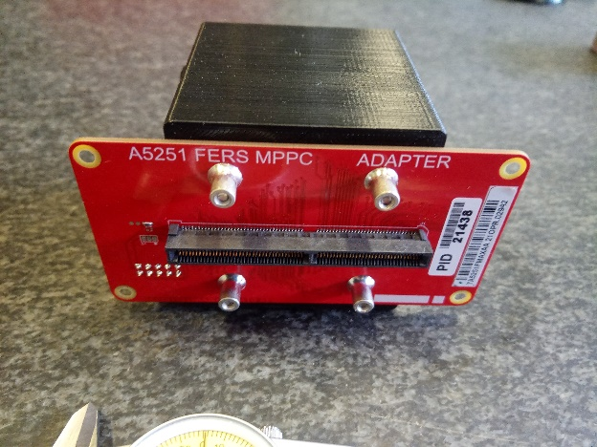
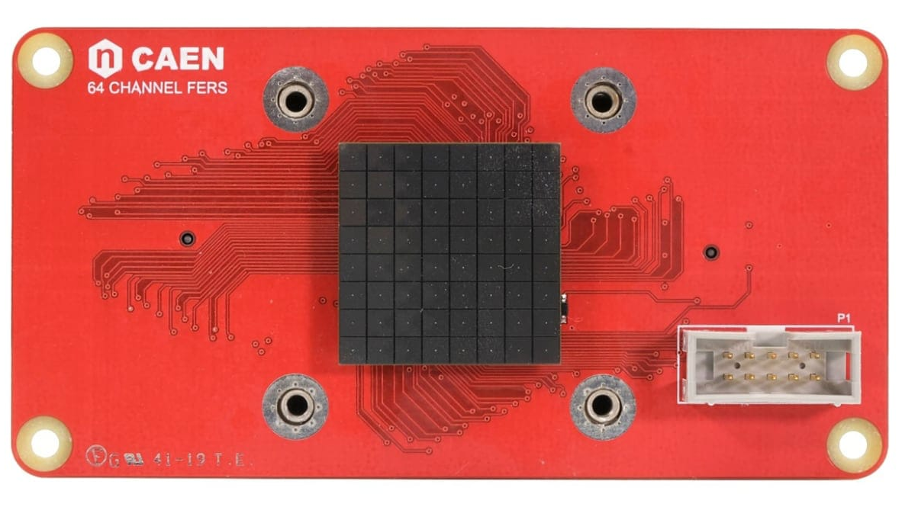
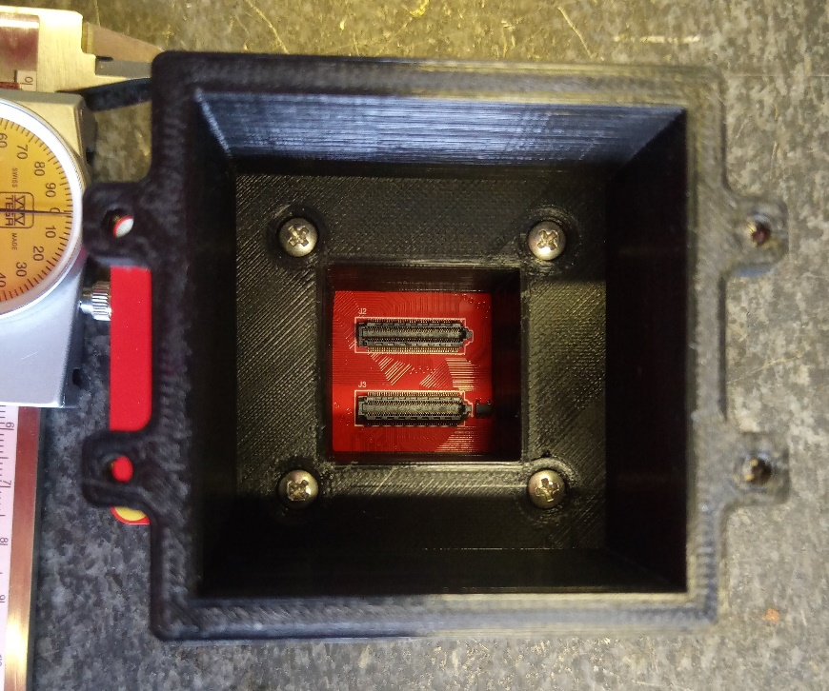
  Adattatore FERS-SiPM
  A5251 CAEN
Dimensioni esterne contenitore 62x62x62mm³
HAMAMATSU
S14161-3050AS-08
MPPC array
4

Slide 5
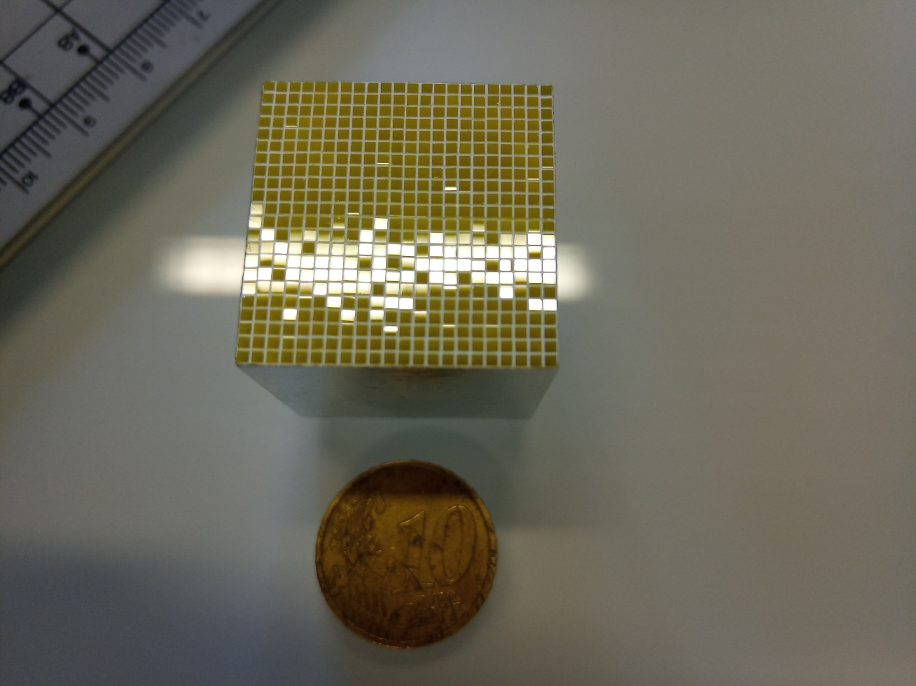
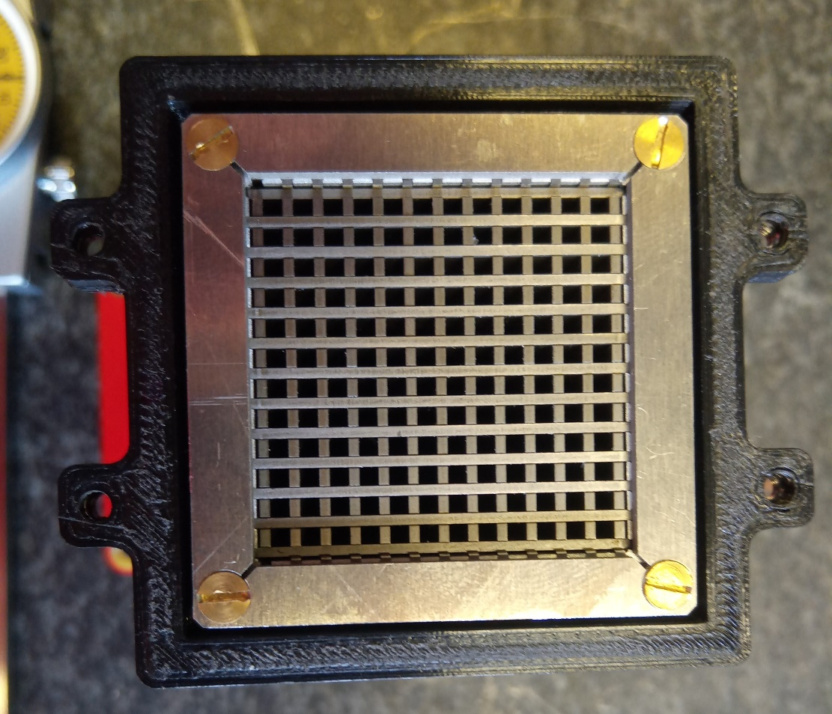
  GAGG e Collimatore
GAGG 22x22 array
Pixel size: 1x1x26mm
5

Slide 6
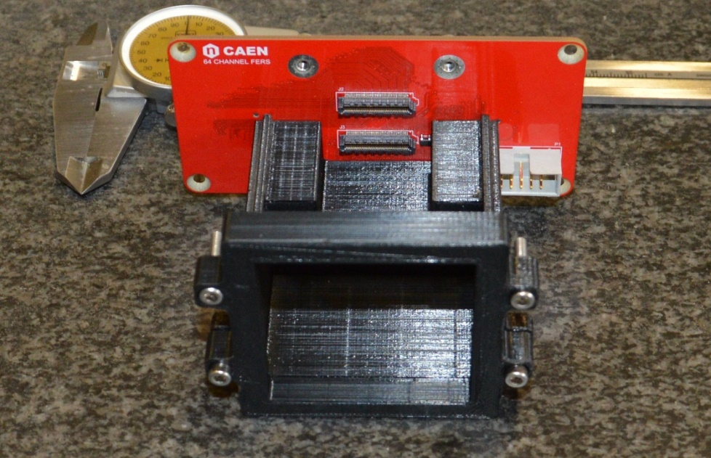
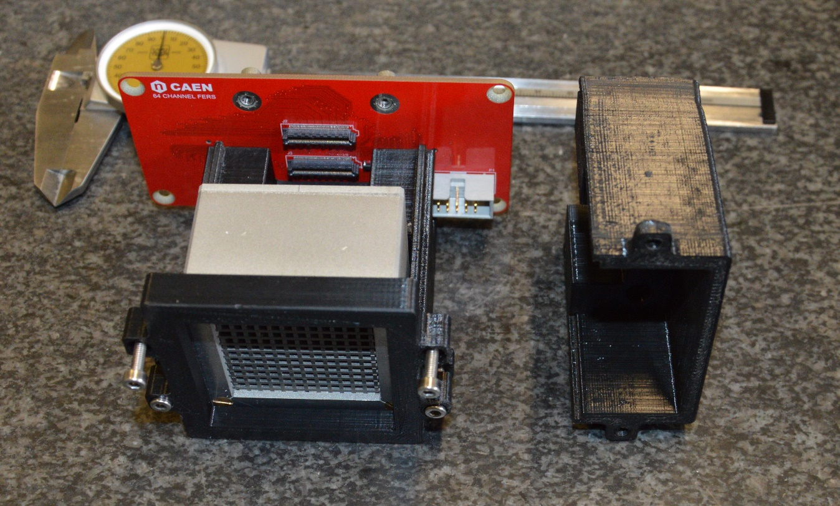
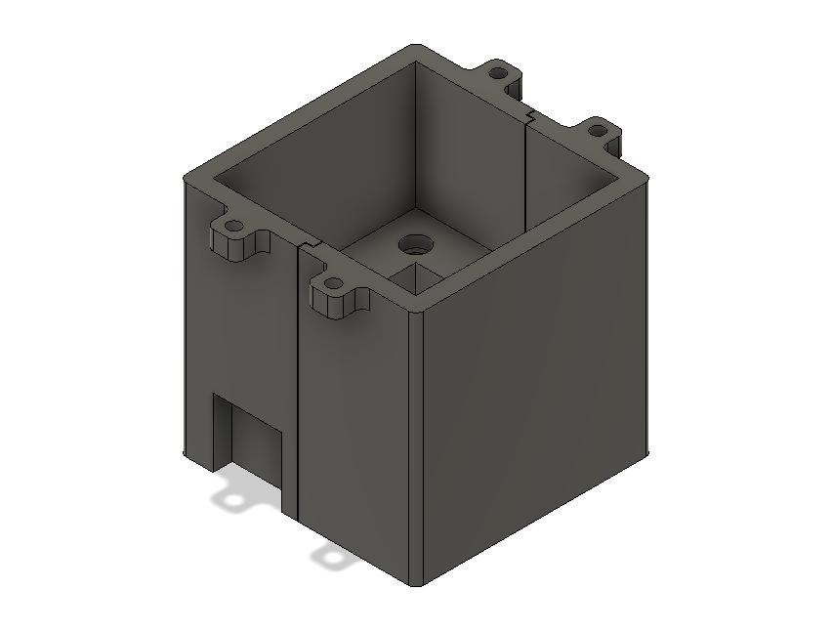
  Contenitore componibile
Due gusci per facilitare il montaggio
SiPM-GAGG-Collimatore.
Tenuta di luce con foglio di alluminio
6

Slide 7
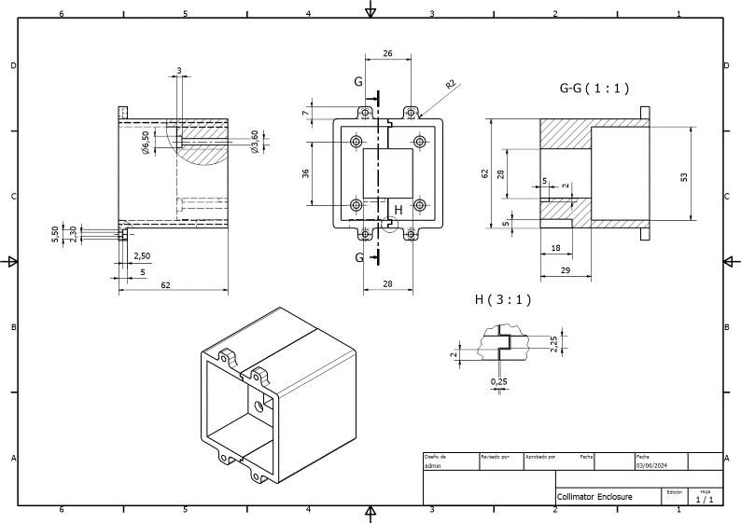
  Contenitore componibile
7

Slide 8
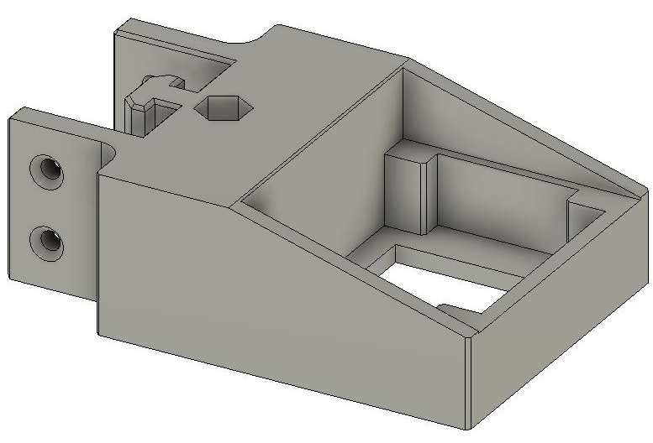
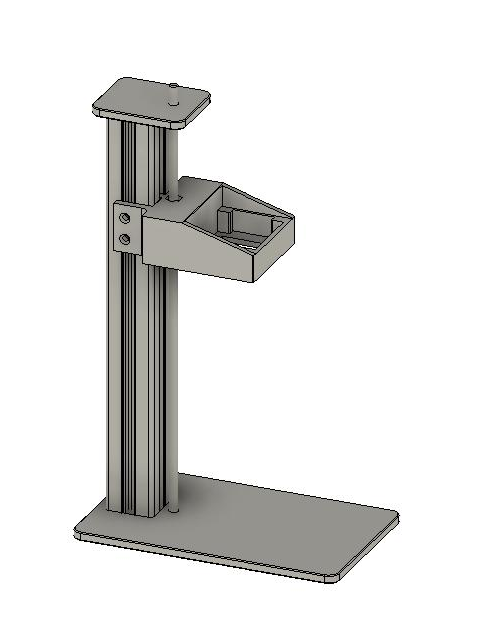
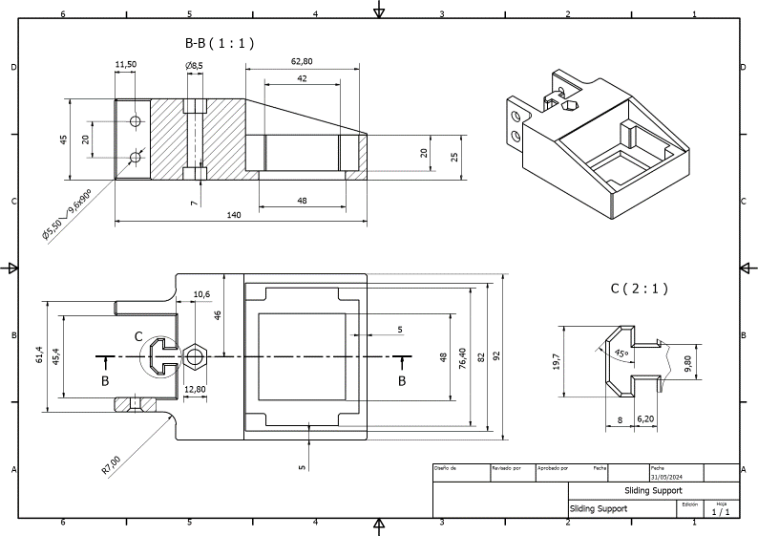
  Supporto regolabile
  Matrice SiPM – GAGG - Collimatore
8

Slide 9
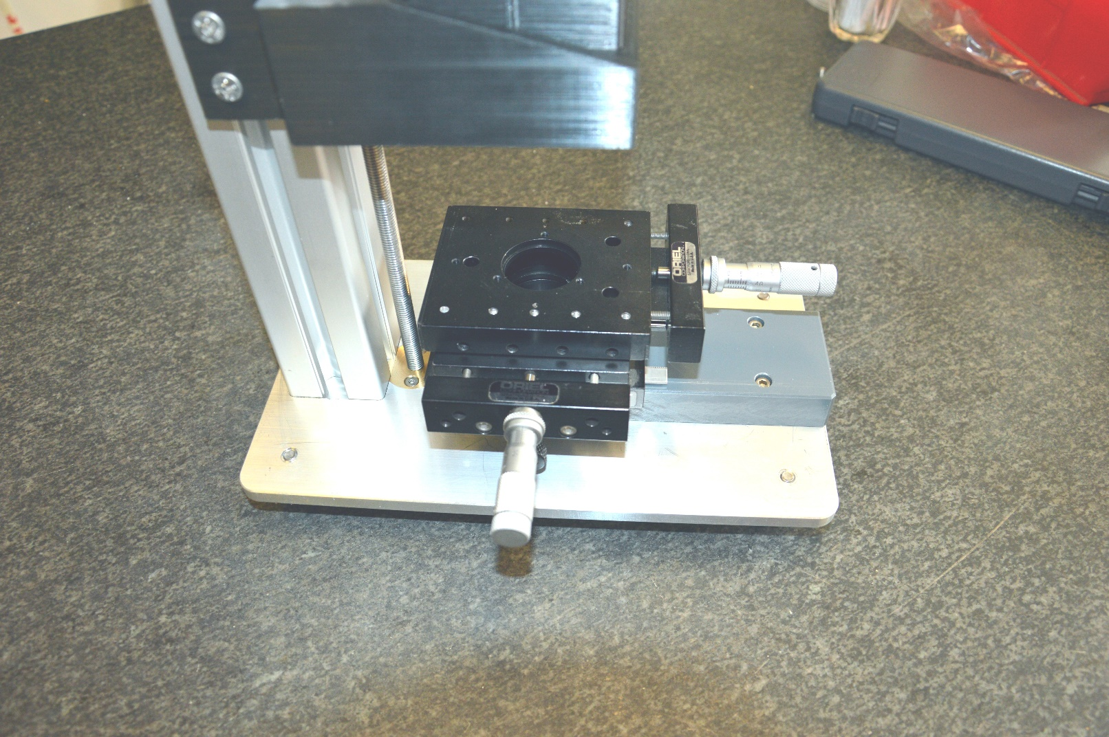
  Supporto Regolabile
  con movimentazione micrometrica X-Y
9

Slide 10
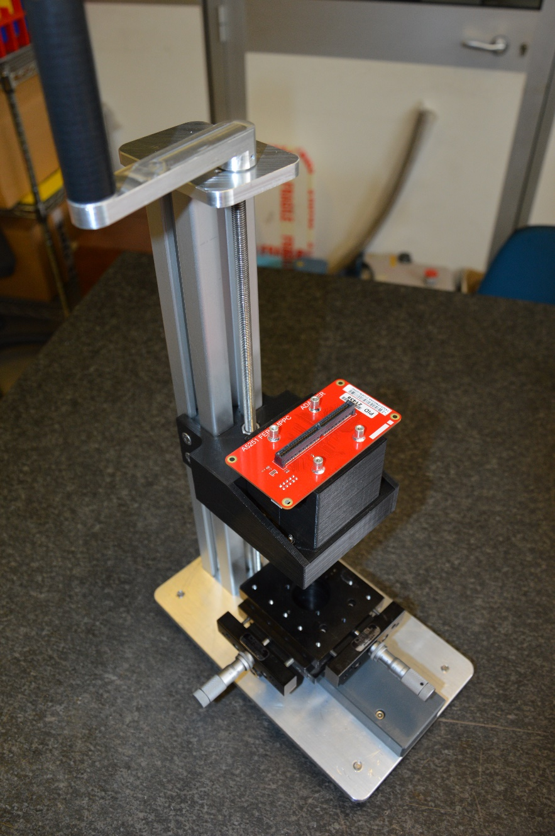
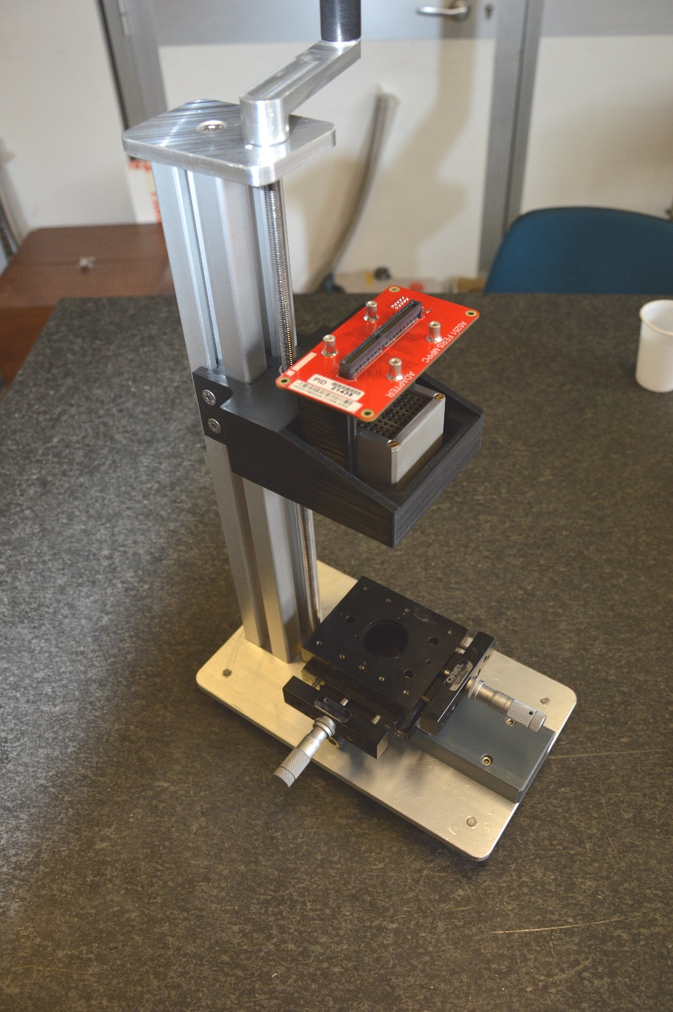
  Supporto Regolabile
10

